Slide 1
SE1 Parkhaus Projekt
SS19 Janelle Pfeifer, Jan Wittke

Slide 2
Digitalisierungskonzept
Über ein analoges Parkhaus hinaus
Daten aus dem Nutzerverhalten
Trend-Erkennung
Notes:
Nicht nur analoges Parkhaus mit schranke, kassenautomat und parkplätzen
Erweiterungen möglich
-> Nutzerverhalten aufzeichnen
fragen wie:
nutzung am wochenende? ->leute die shoppen gehen?
nutzung under der woche? -> leute die zur arbeit gehen?
Sinnvoll das Parkhaus zu vergrößern?
Zukunft:
zusammenhänge zu Ferien, Events(Gamescom?, Weihnachtsmarkt?)

Slide 3
Priorisierung der User Stories
Abbildung Analoges Parkhaus
Kassenautomat Zugriff auf Preislisten -> Preise berechnen
Schranke Tickets entgegennehmen
Abonnent
Digitale Erweiterung
Manager -> Einnahmen über Geparkte Autos
Statistik System -> Nutzverhalten aufzeichnen
Notes:
Spiegelt Digitalisierungskonzept wieder
Grundlegendes -> funktionierendes parkhaus
Kassenautomat,
schranke,
anonnent (ohne ticket ein/ausfahren)
Digitale erweiterung
Management, Einnahmen über geparkte autos
Statistik System
z.b.
Wann die meisten autos geparkt?
Wann die wenigsten?
Durchschnitt?

Slide 4
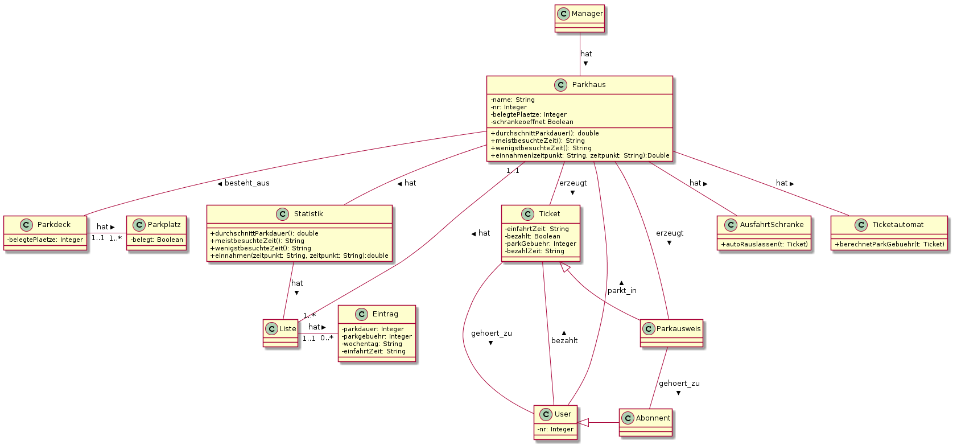
Klassendiagramm
Notes:
Grundlegendes:
Parkhaus
besteht aus Parkdeck, Parkplatz
Ausfahrtschranke
Ticketautomat
Abonnent als Spazialisierung eines Abonnent
Parkausweis als Spezialisierung eines Tickets
-> Abonnent User Story
Statistik Klasse mit zugriff auf Daten über Autos
-> Auswertung
Manager hat Parkhaus
Parkhaus delegiert Statistik Methoden weiter an Statistik klasse
-> Manager kann auf statistic zugreifen

Slide 5
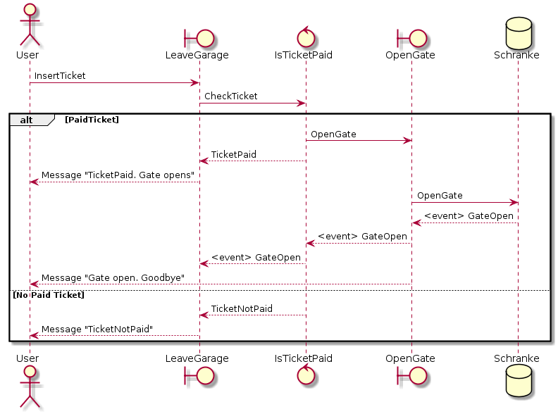
Sequenzdiagramm

Slide 6
SOLID Prinzipien
Singe Responsibility Principle
Open/Closend Principle
Liskovsches Substitutions Prinzip
Interface Segregation
Dependency Inversion Principle
Sonstiges Prinzip: Design by Contract
Notes:
Singe Responsibility Principle JA
Klassen nur eine Verantwortlickeit
Viele kleine klassen.
Schranke geteilt von parkhaus. Parkhaus nur verwaltung
Schranke prüft ob ticket ok ist
Open/Closend Principle NEIN
bei erweiterung direct in den klassen geändert
ohne unterklassen
Liskovsches Substitutions Prinzip JA
ticket <|- parkausweis
user <|- abonnent
verhalten sich oberklassenkonform
Interface Segregation JA
interfaces für klassen nur so groß wie sie sein müssen
Dependency Inversion Principle NEIN
Module Niedrigerer Ebenen direct verwendet.
ohne Interface
z.b. Array List oder
z.b. parkplatz < Parkebene < Parkhaus
Design by Contract (nicht mehr SOLID)
Parkhaus prüft keine nachbedingungen von den Modulen.
Parkhaus ist client,
Parkebene, Schranke sind Server

Slide 7
Resumee und Fazit
Nicht so viel erreicht wie vorgenommen
Vorallem die entgültige Umsetzung unseres Projekts hat gelitten
Aber:
Viel über Zeit- und Gruppenmanagment gelernt
Haben das Ganze als Zweierteam gestemmt
Vor allem die anfängliche Projektplanung (Erstellen der Diagramme) und Methoden für die Software Entwicklung wie die CCD-Vorschriften erscheinen uns sehr lehrreich und nützlich

